Slide 1
Река Лобня
Подготовила ученица 9а класса Любимова Светлана

Slide 2
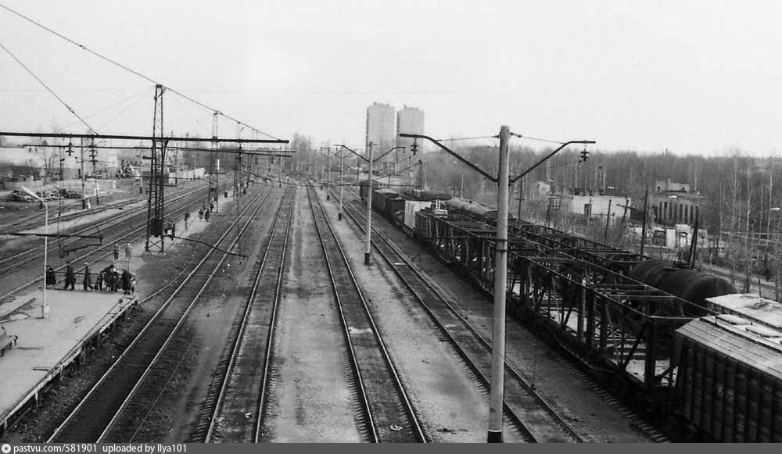
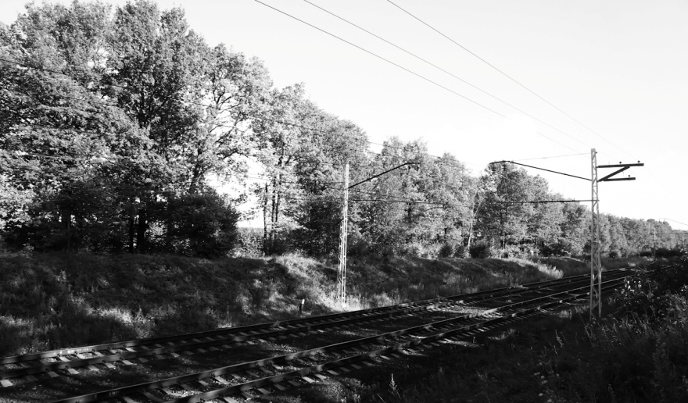
Станция, а в последствии и город Лобня были названы в честь небольшой реки, протекающей в этой местности.

Slide 3
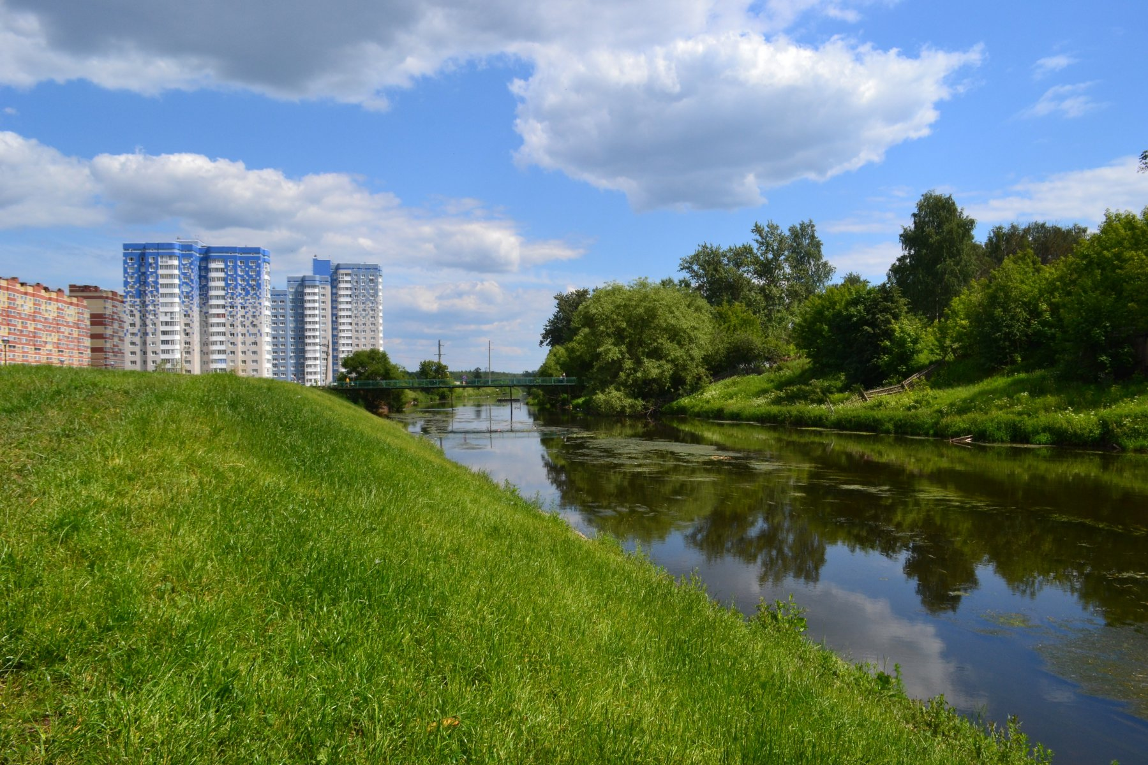
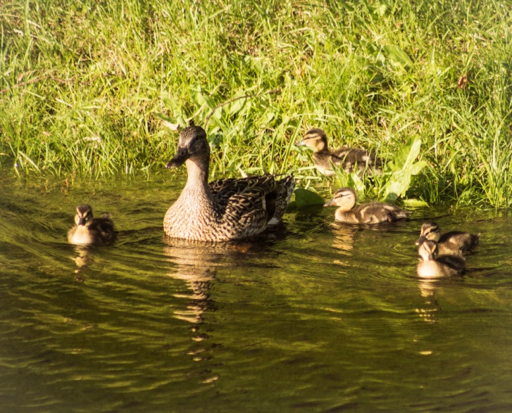
В начале 90-х во время строительства в микрорайоне Букино часть речки по улице Заречной была взята в трубу.

Slide 4
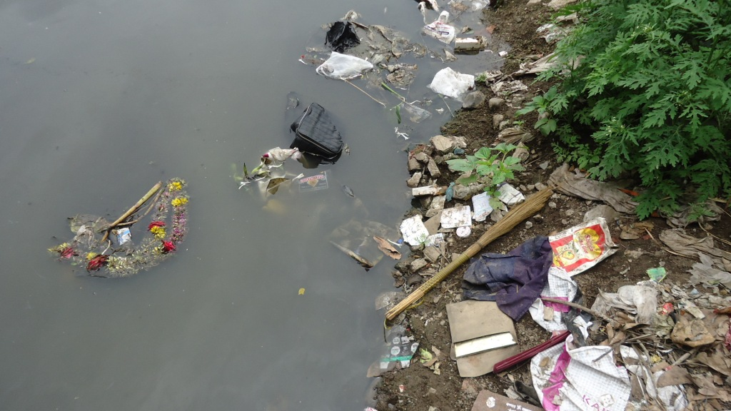
Загрязнения реки Лобня ухудшают не только природу, но и жизнедеятельность уток и селезней, расположившихся вдоль берегов.

Slide 5
Сейчас очень много волонтерских организаций, экологических отрядов, школ, помогающих восстановить ценный водный ресурс. Регулярно проходят субботники, уборки и очистительные работы вдоль и внутри реки. Общими усилиями мы сможем восстановить реку Лобня.
Давайте поможем ей все вместе!

